Slide 1

Groupe Mme HAJ TAIEB LAMIA
Groupe Mme HAJ TAIEB LAMIA

Slide 2

Groupe Mme HAJ TAIEB LAMIA
Groupe Mme HAJ TAIEB LAMIA

Slide 3

Groupe Mme HAJ TAIEB LAMIA
500 DT
Groupe Mme HAJ TAIEB LAMIA

Slide 4
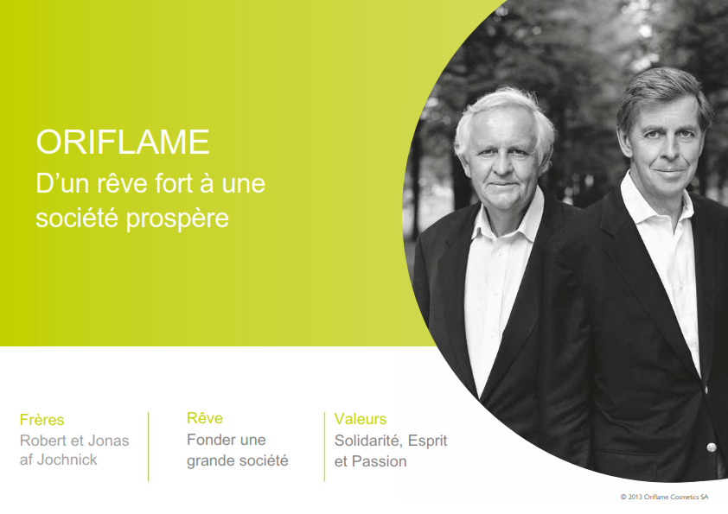
Groupe Mme HAJ TAIEB LAMIA
Groupe Mme HAJ TAIEB LAMIA

Slide 5
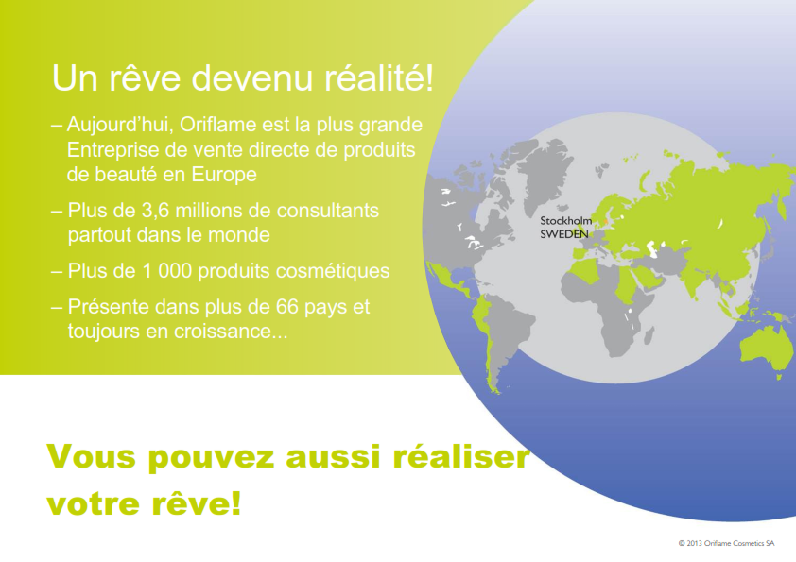
Groupe Mme HAJ TAIEB LAMIA
Groupe Mme HAJ TAIEB LAMIA

Slide 6
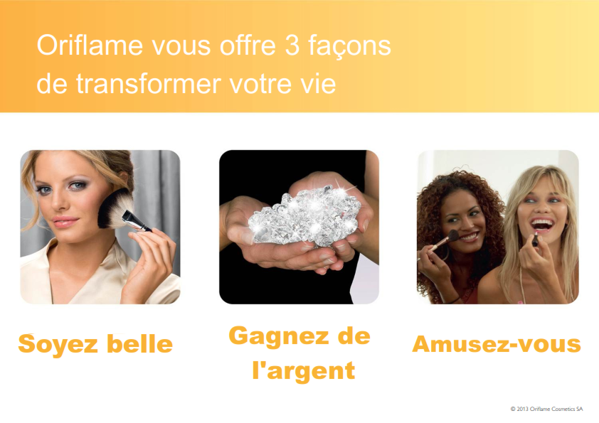
Groupe Mme HAJ TAIEB LAMIA

Slide 7
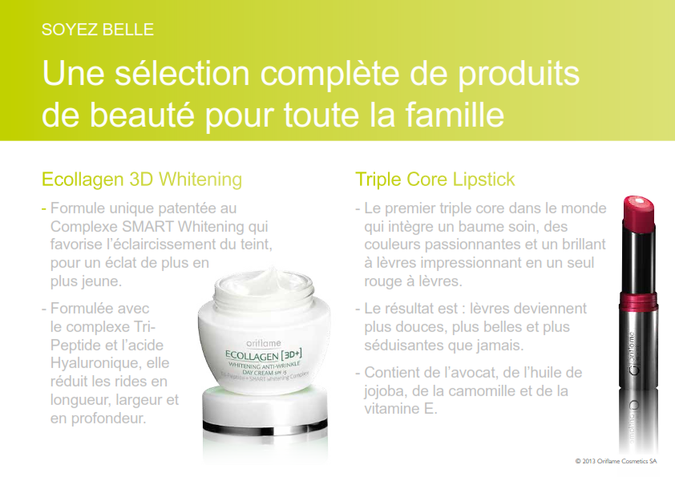
Groupe Mme HAJ TAIEB LAMIA
Groupe Mme HAJ TAIEB LAMIA

Slide 8

Groupe Mme HAJ TAIEB LAMIA
Groupe Mme HAJ TAIEB LAMIA

Slide 9

Groupe Mme HAJ TAIEB LAMIA
Nous actionnons actuellement 5 usines cosmétiques :
en Pologne, en Suède, en Inde, en Chine et en Russie
Groupe Mme HAJ TAIEB LAMIA

Slide 10

Groupe Mme HAJ TAIEB LAMIA
Groupe Mme HAJ TAIEB LAMIA

Slide 11

Groupe Mme HAJ TAIEB LAMIA
Groupe Mme HAJ TAIEB LAMIA

Slide 12

Groupe Mme HAJ TAIEB LAMIA

Slide 13

Groupe Mme HAJ TAIEB LAMIA
Groupe Mme HAJ TAIEB LAMIA

Slide 14
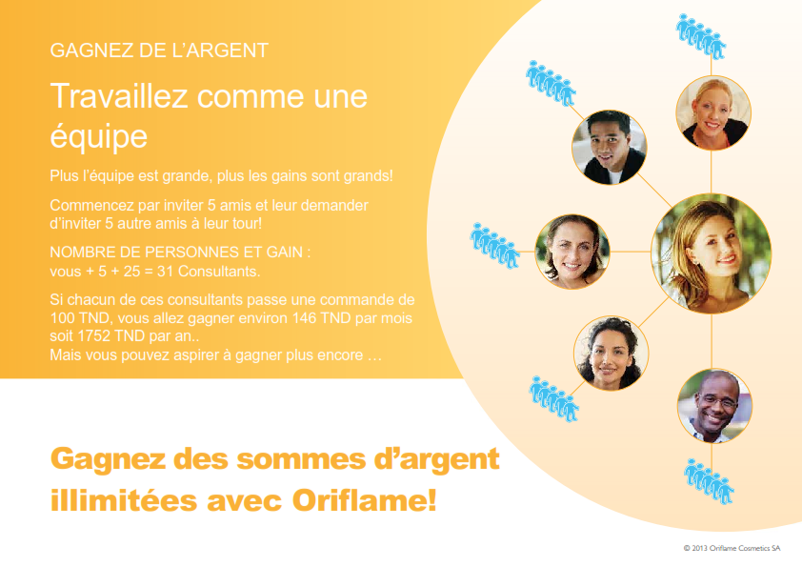
Groupe Mme HAJ TAIEB LAMIA
Groupe Mme HAJ TAIEB LAMIA

Slide 15
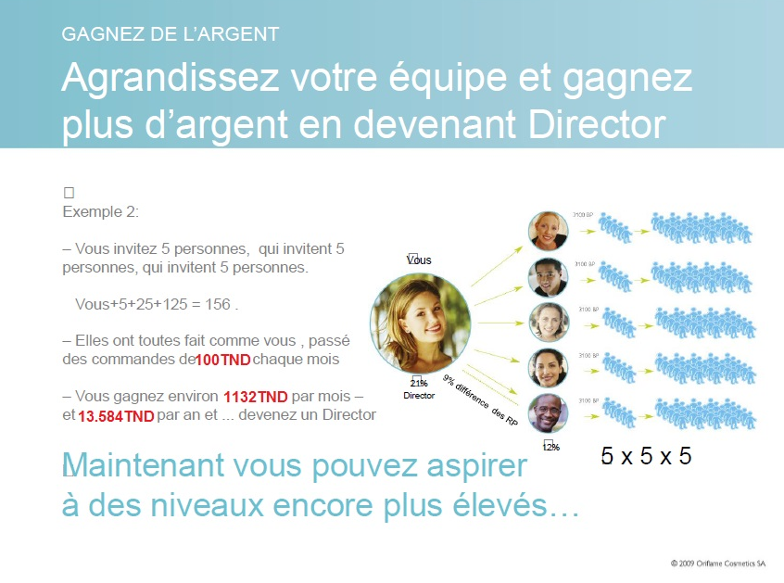
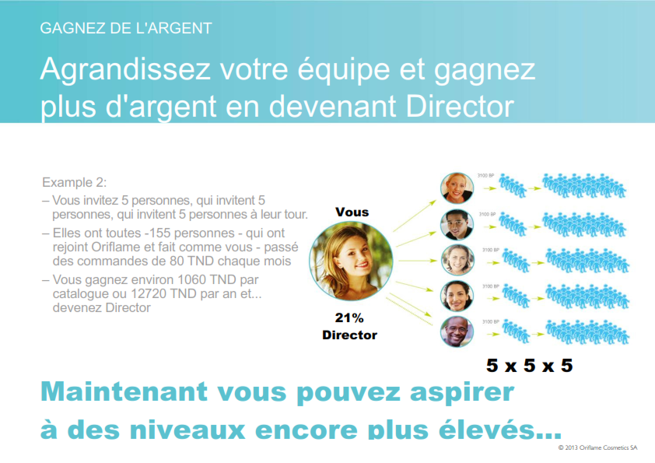
Groupe Mme HAJ TAIEB LAMIA
Groupe Mme HAJ TAIEB LAMIA

Slide 16
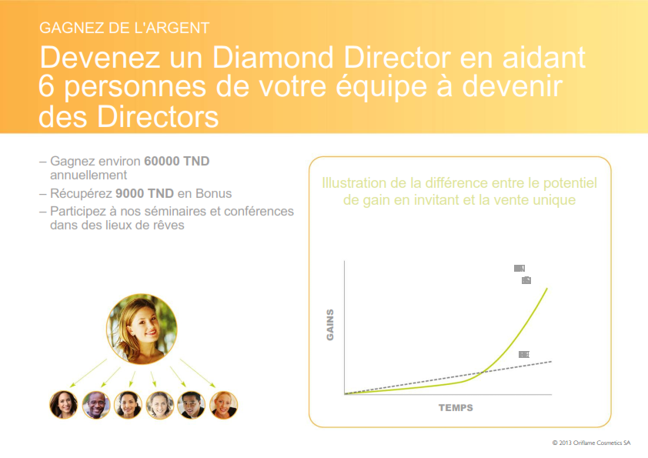
Groupe Mme HAJ TAIEB LAMIA
Groupe Mme HAJ TAIEB LAMIA

Slide 17

Groupe Mme HAJ TAIEB LAMIA
Groupe Mme HAJ TAIEB LAMIA

Slide 18
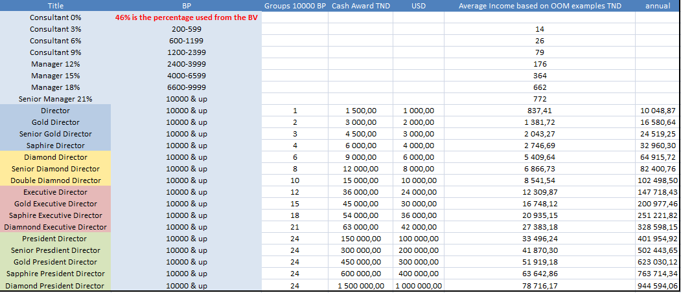
Groupe Mme HAJ TAIEB LAMIA
Groupe Mme HAJ TAIEB LAMIA

Slide 19

Groupe Mme HAJ TAIEB LAMIA
Groupe Mme HAJ TAIEB LAMIA

Slide 20
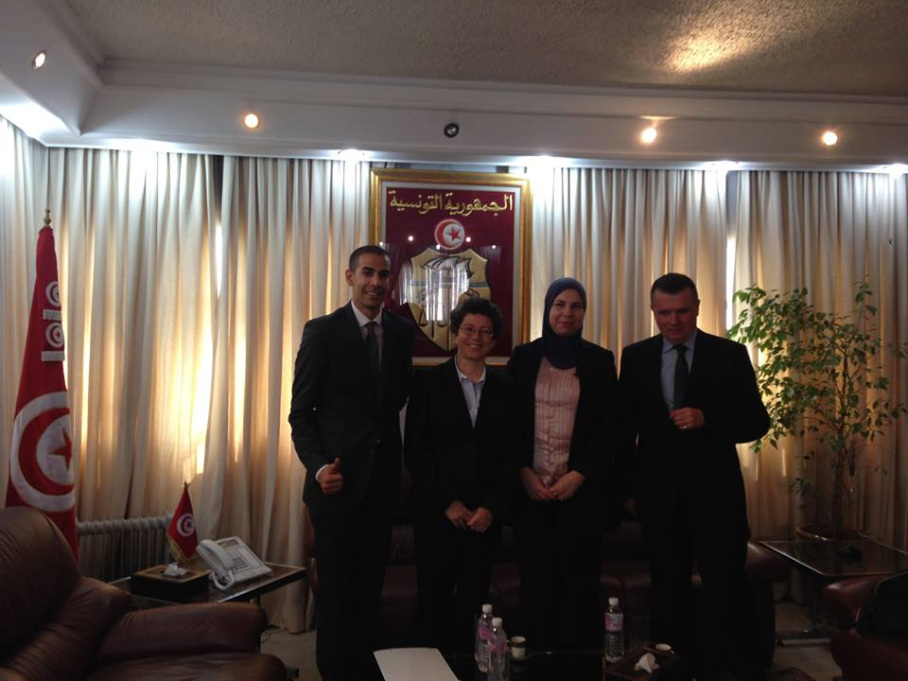

Slide 21

Groupe Mme HAJ TAIEB LAMIA
Groupe Mme HAJ TAIEB LAMIA

Slide 22
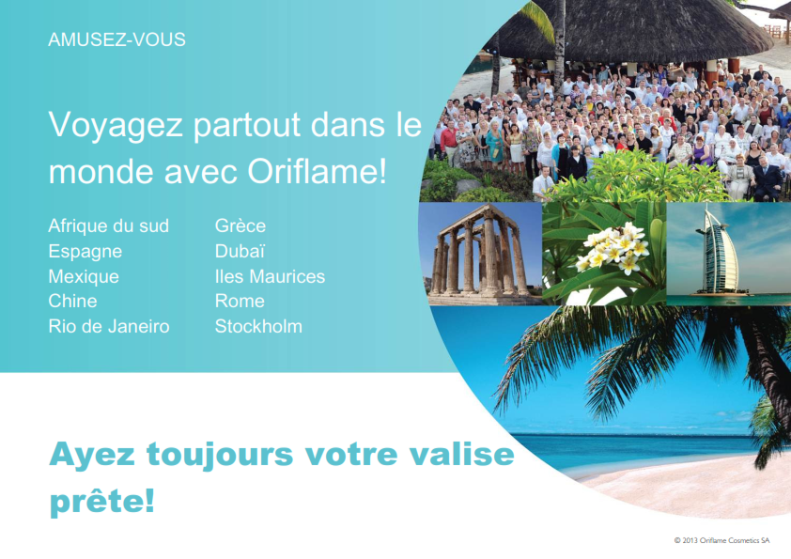
Groupe Mme HAJ TAIEB LAMIA
Groupe Mme HAJ TAIEB LAMIA

Slide 23

Groupe Mme HAJ TAIEB LAMIA
Groupe Mme HAJ TAIEB LAMIA

Slide 24

Groupe Mme HAJ TAIEB LAMIA
Groupe Mme HAJ TAIEB LAMIA

Slide 25

Groupe Mme HAJ TAIEB LAMIA
Groupe Mme HAJ TAIEB LAMIA

